Slide 1
§1.3 随机过程的基本类型
前面按照随机过程的参数集 T 和状态空间 E 对过程进行了分类，
当T为可列集,称为离散参数随机过程, 随机序列, 时间序列.
当E 为可列(或有限)集,称为离散状态随机过程.
更有用的分类方式？
按随机过程的 概率结构特征 来分类.
电子科技大学

Slide 2
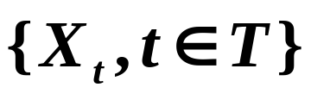
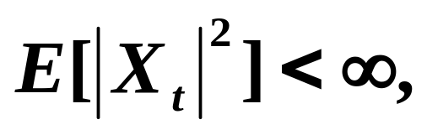


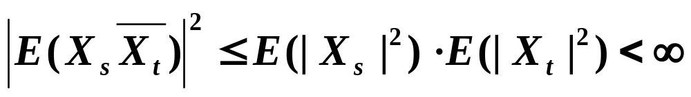
一、 二阶矩过程
定义1.3.1 设已给 (复或实) 随机过程
,若对任意
, 均有
称
是一个二阶矩随机过程, 简称
二阶矩过程.
见下一章
由许瓦尔茨不等式知
即二阶矩过程的协方差函数与相关函数总存在.
正态过程, 维纳过程, 泊松过程都是二阶矩过程.
电子科技大学

Slide 3
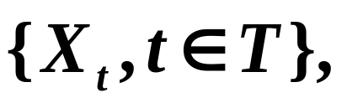
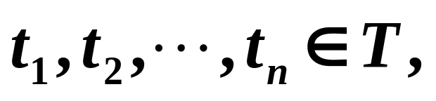
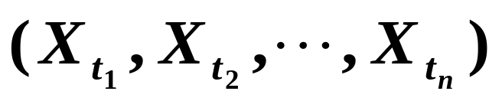

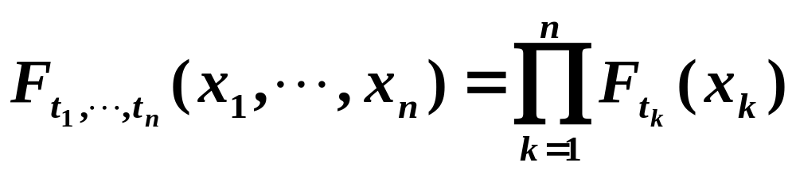
二、 独立过程
定义1.3.2 设随机过程
对任意的正
整数n≥1 及任意的
随机变量
相互独立，称随机过程
为独立过程.
对于独立随机过程, 有
即独立随机过程的有限维分布由一维分布完全确定.
电子科技大学

Slide 4

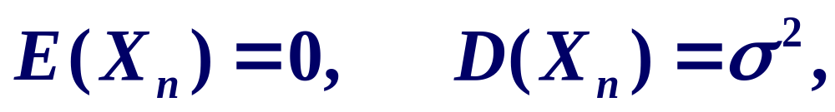
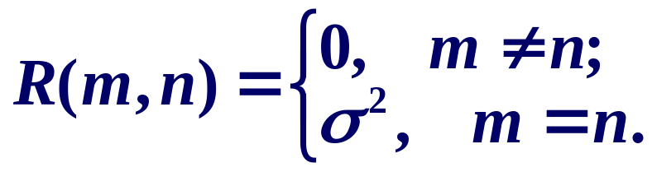

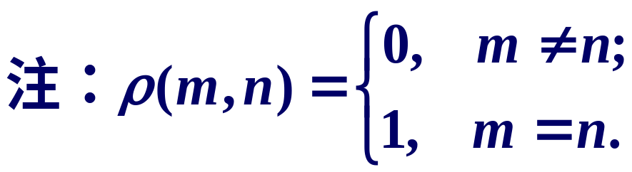
Ex.1.3.1 高斯白噪声
实值时间序列 有
自相关函数为
两两不相关序列.
称 为离散白噪声(序列).
电子科技大学

Slide 5


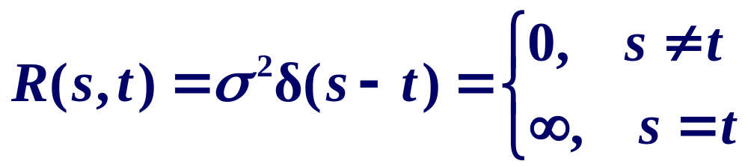
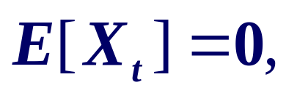
若离散白噪声{X_{n}, n∈N}的任意有限维分布都服从正态分布,称它是高斯白噪声序列.
对于n维正态随机变量有
相互独立 两两不相关
故高斯白噪声序列是独立时间序列.
若过程 的任意有限维分布都服从正态分布,且
称其为高斯白噪声过程，它是独立过程.
电子科技大学

Slide 6
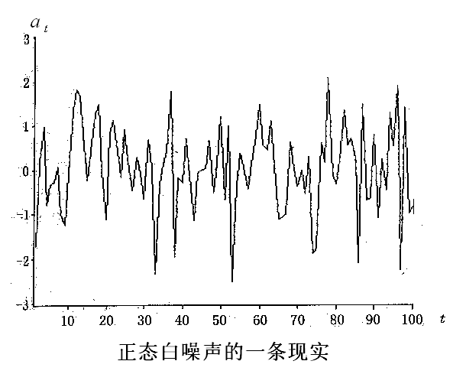
高斯白噪声的一条样本函数
电子科技大学

Slide 7
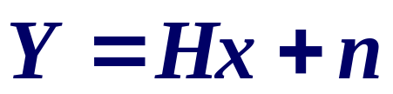
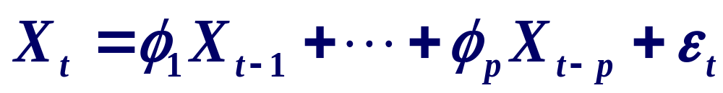
高斯白噪声是典型的随机干扰数学模型,普遍存在于电流的波动,通信设备各部分的波动,电子发射的波动等各种波动现象中.
如通信系统中常用的信号收发模型
其中x为发射信号，H是信道矩阵，n是高斯白噪声，Y是接收信号.
金融、电子工程中常用的自回归模型（AR(p)）
理想模型要求残差ε_{t} 是(高斯)白噪声.
电子科技大学

Slide 8


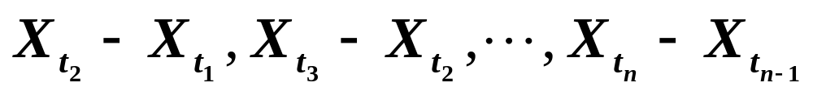
三、 独立增量过程
定义1.3.3 称 , T=[0,+∞)为独立增量过程, 若对 , 及T中t₁< t₂< …< t_{n}, 增量序列
相互独立.
t₁
t₂
…
t_{n－1}
t_{n}
由定义可见, 独立增量过程的特点是在不相重叠的时间间隔上, 过程的状态变化是相互独立(互不影响)的.
电子科技大学

Slide 9
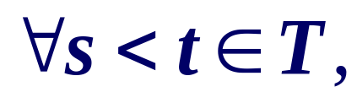
如在计算机网络系统中, 不同时段传输的数据个数;某类服务系统在不同时段到达的“顾客数” 等可以视为独立增量过程.
定义1.3.4 若过程{X_{t} , t∈T} 对
及 h>0,
X_{t+h} － X_{s+h}与 X_{t} － X_{s}
有相同的分布函数,称{X_{t} , t ≥ 0 }的增量具有
平稳性(时齐性).
s
t
s+h
t+h
电子科技大学

Slide 10
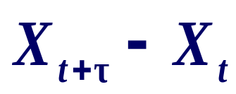
增量 的分布仅与时间间隔τ有关,与时间起点 t 无关
注
称增量具有平稳性的随机过程{X_{t} , t≥0}为平稳增量过程.
若随机过程{X_{t} , t≥0} 既是独立增量过程，又是平稳增量过程，则称之为平稳独立增量过程.
在实践与理论上具有广泛意义的泊松过程和维纳过程是两个重要的平稳独立增量过程, 将在第2章详细介绍.
电子科技大学
电子科技大学

Slide 11
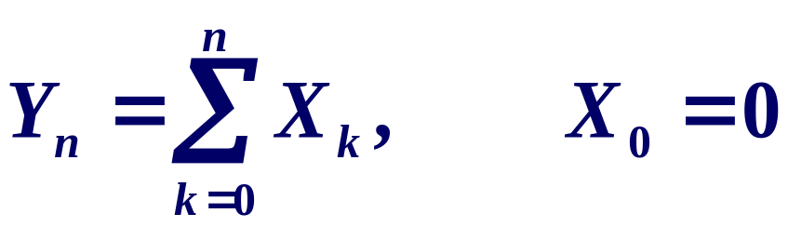
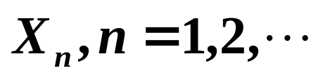
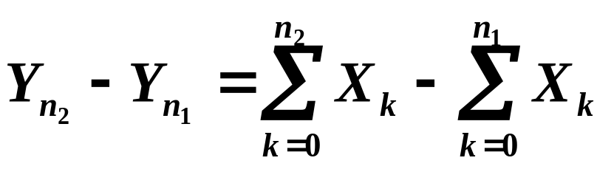
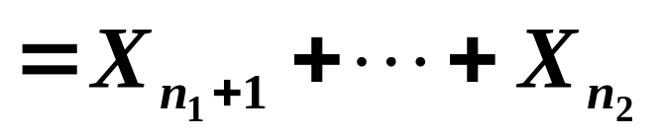
Ex.1.3.2 若{X_{n},n∈N}是独立时间序列,令
则{Y_{n}, n∈N}是独立增量过程.
又若 X_{n}, n=1,2,… 相互独立同分布,则 {Y_{n}, n∈N⁺ }的增量是平稳的.
证
因
相互独立,
若n₁<n₂<…<n_{m}
电子科技大学

Slide 12
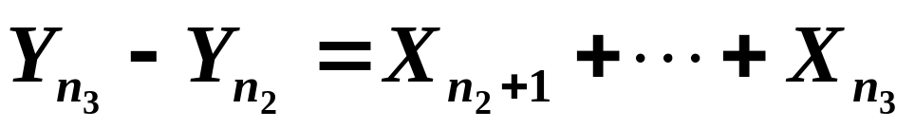
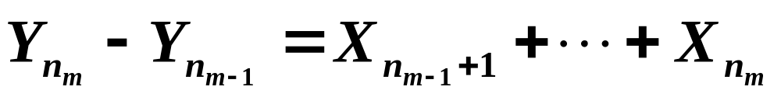
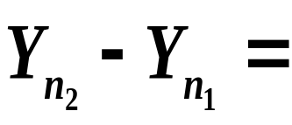
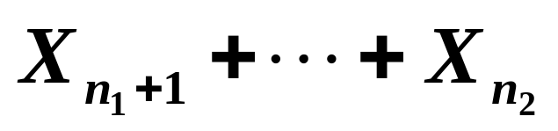
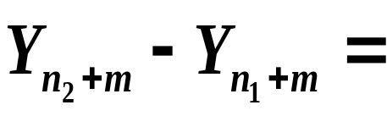
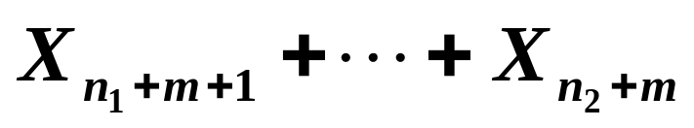
,… ,
…
相互独立, 即各增量相互独立.
同分布, 则
若
有相同分布,即增量是平稳的.
电子科技大学

Slide 13
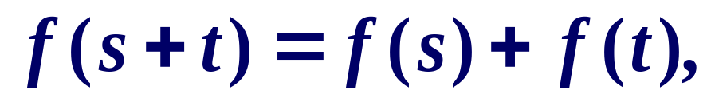
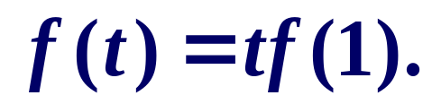
性质1.3.1 {X_{t} , t≥0}是平稳独立增量过程, X₀= 0, 则
零初值
1）均值函数 m(t)= m t (m=m(1) 为常数);
2）方差函数 D( t )= σ²t (σ²=D(1)为常数);
3）协方差函数 C(s, t)=σ²min(s,t).
命题：若
则对任意实数 t, 有
分析 因均值函数和方差函数满足
电子科技大学

Slide 14


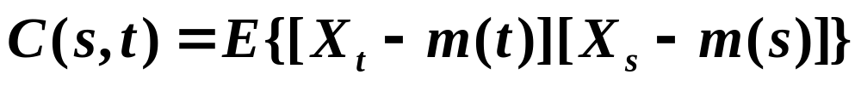
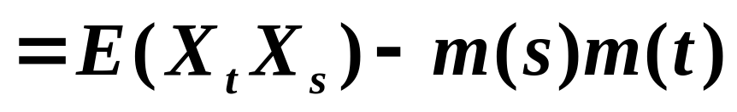
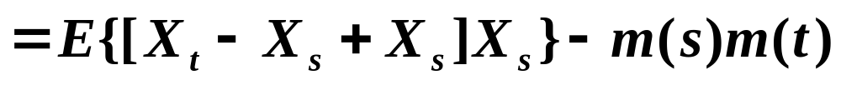
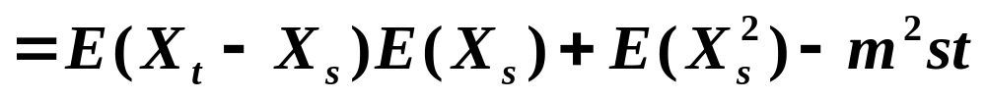
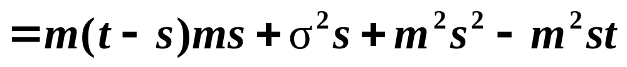
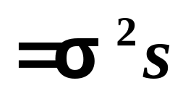
可证得1)和2).
证 3)
当t ≥ s 时
X_{t} － X_{s}与X_{s} 相互独立.
电子科技大学

Slide 15
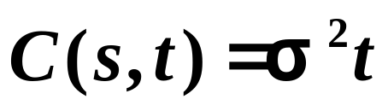
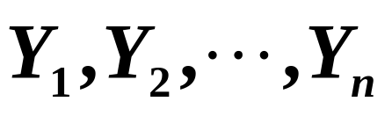
类似地, 当t < s时
一般, C(s, t)=σ²min(s,t).
性质1.3.2 初值为0的独立增量过程{X_{t} ,t∈[0,+∞)}, 其有限维分布由一维分布和增量分布确定.
分析 对于独立增量过程{X_{t} , t∈T}, 和任取的
t₁< t₂<…< t_{n}∈T, 令
0初值
由增量的独立性可知
相互独立. 且
电子科技大学

Slide 16
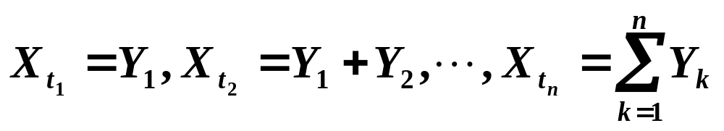

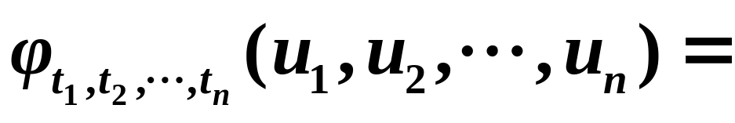
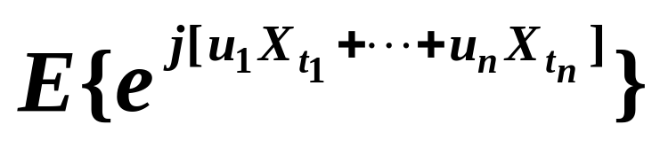
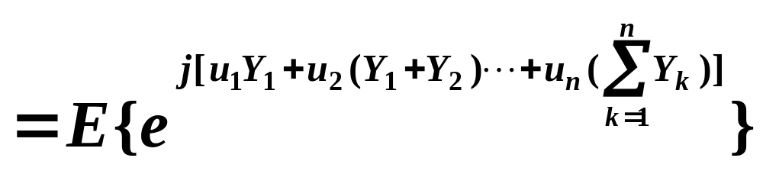
n维随机变量
的特征函数为
电子科技大学

Slide 17
根据特征函数与分布函数的惟一性定理知,只要独立增量过程的一维分布和增量分布就可以完全确定其有限维分布.
电子科技大学

Slide 18
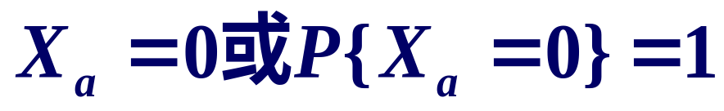
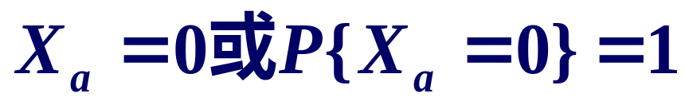
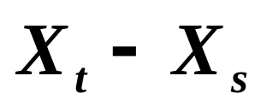
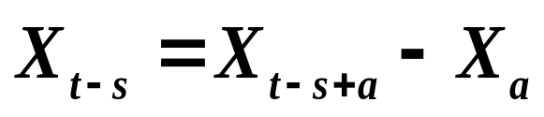
注1
实际上,零初值独立增量过程{X_{t} , t ∈T=[a, b]},
根据X _{t} 的增量分布即可确定有限维分布.
分析 因对任意t∈T， X_{t} =X_{t} － X_{a}，由增量分布确定了一维分布.
注2
对于平稳独立增量过程{X_{t} ,t ∈[a,b]}, 若
根据X _{t} 的一维分布即可确定有限维分布.
分析
因增量
与
同分布,
电子科技大学

Slide 19

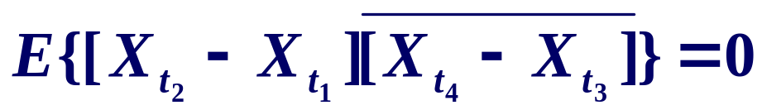
四、正交增量过程
定义1.3.5 设随机过程 , 若对t∈T ， 存在（是二阶矩过程），且对t₁< t₂< t₃< t₄ ∈T，满足
E
[
X
2
]
t
称过程为正交增量过程.
其余常见类型的随机过程还有平稳过程, 马尔可夫过程等, 此处不一一介绍, 详见后面章节
电子科技大学

Slide 20
第 一章 作 业
P28 习题一
全部
交作业时间：
电子科技大学

